Slide 1
深度學習基礎概論
0401

Slide 2
目錄
Embedding
RNN and LSTM
Code : 標題產生器

Slide 3
Embedding

Slide 4
將單詞轉換為數字
字典
「A dog barked at a cat.
(有一隻狗對著一隻貓吠叫。)」
A (一個)
An (一個)
And (和)
At (對著)
Ate (吃)
Bark (吠叫)
Barked (吠叫)
Cat (貓)
Cats (貓)
Dog (狗)
Dogs (狗)
Eat (吃)
Notes:
假設我們要製作克服寫作瓶頸的工具。我們提供句子的前幾個單詞，想讓模型填入其餘部分將句子完成。
我們需要解決的第一件事就是想出要如何用數字表示文字？當人們第一次遇到此問題時，提出的一種解決方案就是製作自己的字典。我們將擷取每個獨特的單詞、為其分配一個數字，並將這個單詞清單稱為我們的字典。接著我們可以透過字典執行我們的句子，讓每個單詞都分配到一個數字。執行此動作的函數稱為標記化。

Slide 5
One-hot Encoding
「A dog barked at a cat.
(有一隻狗對著一隻貓吠叫。)」
字典
a [1, 0, 0, 0, 0, 0, 0, 0, 0, 0, 0, 0]
dog [0, 0, 0, 0, 0, 0, 0, 0, 0, 0, 1, 0]
barked [0, 0, 0, 0, 0, 0, 1, 0, 0, 0, 0, 0]
at [0, 0, 0, 1, 0, 0, 0, 0, 0, 0, 0, 0]
a [1, 0, 0, 0, 0, 0, 0, 0, 0, 0, 0, 0]
cat [0, 0, 0, 0, 0, 0, 0, 1, 0, 0, 0, 0]
A (一個)
An (一個)
And (和)
At (對著)
Ate (吃)
Bark (吠叫)
Barked (吠叫)
Cat (貓)
Cats (貓)
Dog (狗)
Dogs (狗)
Eat (吃)
one hot encoding 的問題
Notes:
假設我們要製作克服寫作瓶頸的工具。我們提供句子的前幾個單詞，想讓模型填入其餘部分將句子完成。
我們需要解決的第一件事就是想出要如何用數字表示文字？當人們第一次遇到此問題時，提出的一種解決方案就是製作自己的字典。我們將擷取每個獨特的單詞、為其分配一個數字，並將這個單詞清單稱為我們的字典。接著我們可以透過字典執行我們的句子，讓每個單詞都分配到一個數字。執行此動作的函數稱為標記化。

Slide 6
one hot encoding 的問題
One hot vector 維度會隨著字典大小的增加而增加
無法表達字跟詞之間的關係，也就是說 vector 的資訊密度很低，兩者內積為 0
Notes:
假設我們要製作克服寫作瓶頸的工具。我們提供句子的前幾個單詞，想讓模型填入其餘部分將句子完成。
我們需要解決的第一件事就是想出要如何用數字表示文字？當人們第一次遇到此問題時，提出的一種解決方案就是製作自己的字典。我們將擷取每個獨特的單詞、為其分配一個數字，並將這個單詞清單稱為我們的字典。接著我們可以透過字典執行我們的句子，讓每個單詞都分配到一個數字。執行此動作的函數稱為標記化。

Slide 7
Word Embedding
希望將原本資訊密度低、維度高的向量，改成資訊密度高、維度低的向量
這個低維度的向量有個特性，當詞與詞的意思越接近，在向量空間中也會越接近，兩者的夾角也會越小
每個維度可以代表一個特徵
Notes:
假設我們要製作克服寫作瓶頸的工具。我們提供句子的前幾個單詞，想讓模型填入其餘部分將句子完成。
我們需要解決的第一件事就是想出要如何用數字表示文字？當人們第一次遇到此問題時，提出的一種解決方案就是製作自己的字典。我們將擷取每個獨特的單詞、為其分配一個數字，並將這個單詞清單稱為我們的字典。接著我們可以透過字典執行我們的句子，讓每個單詞都分配到一個數字。執行此動作的函數稱為標記化。

Slide 8
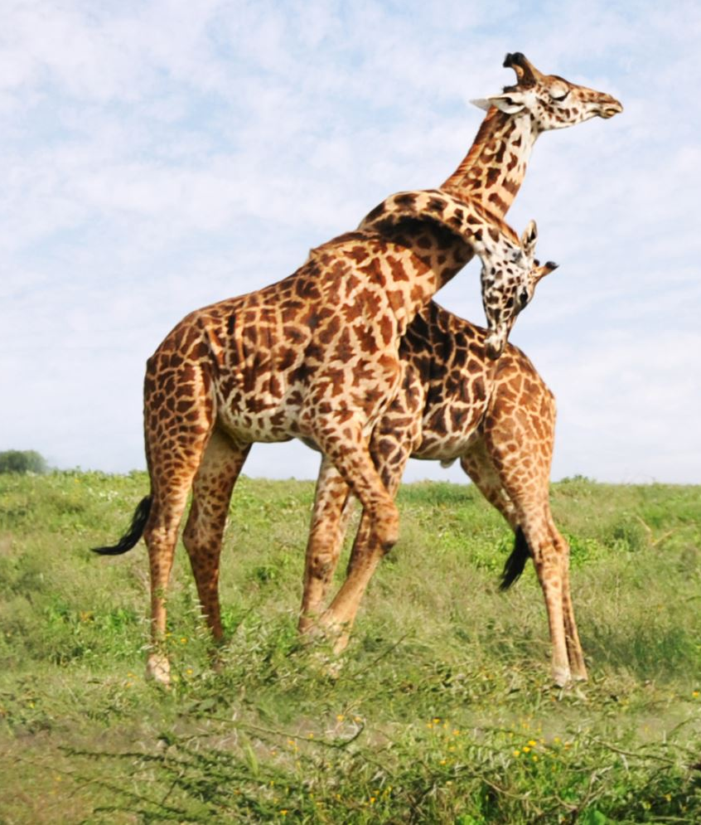
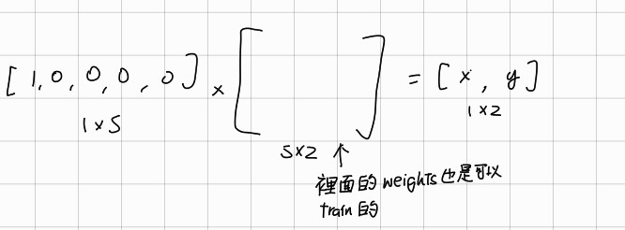
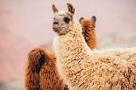
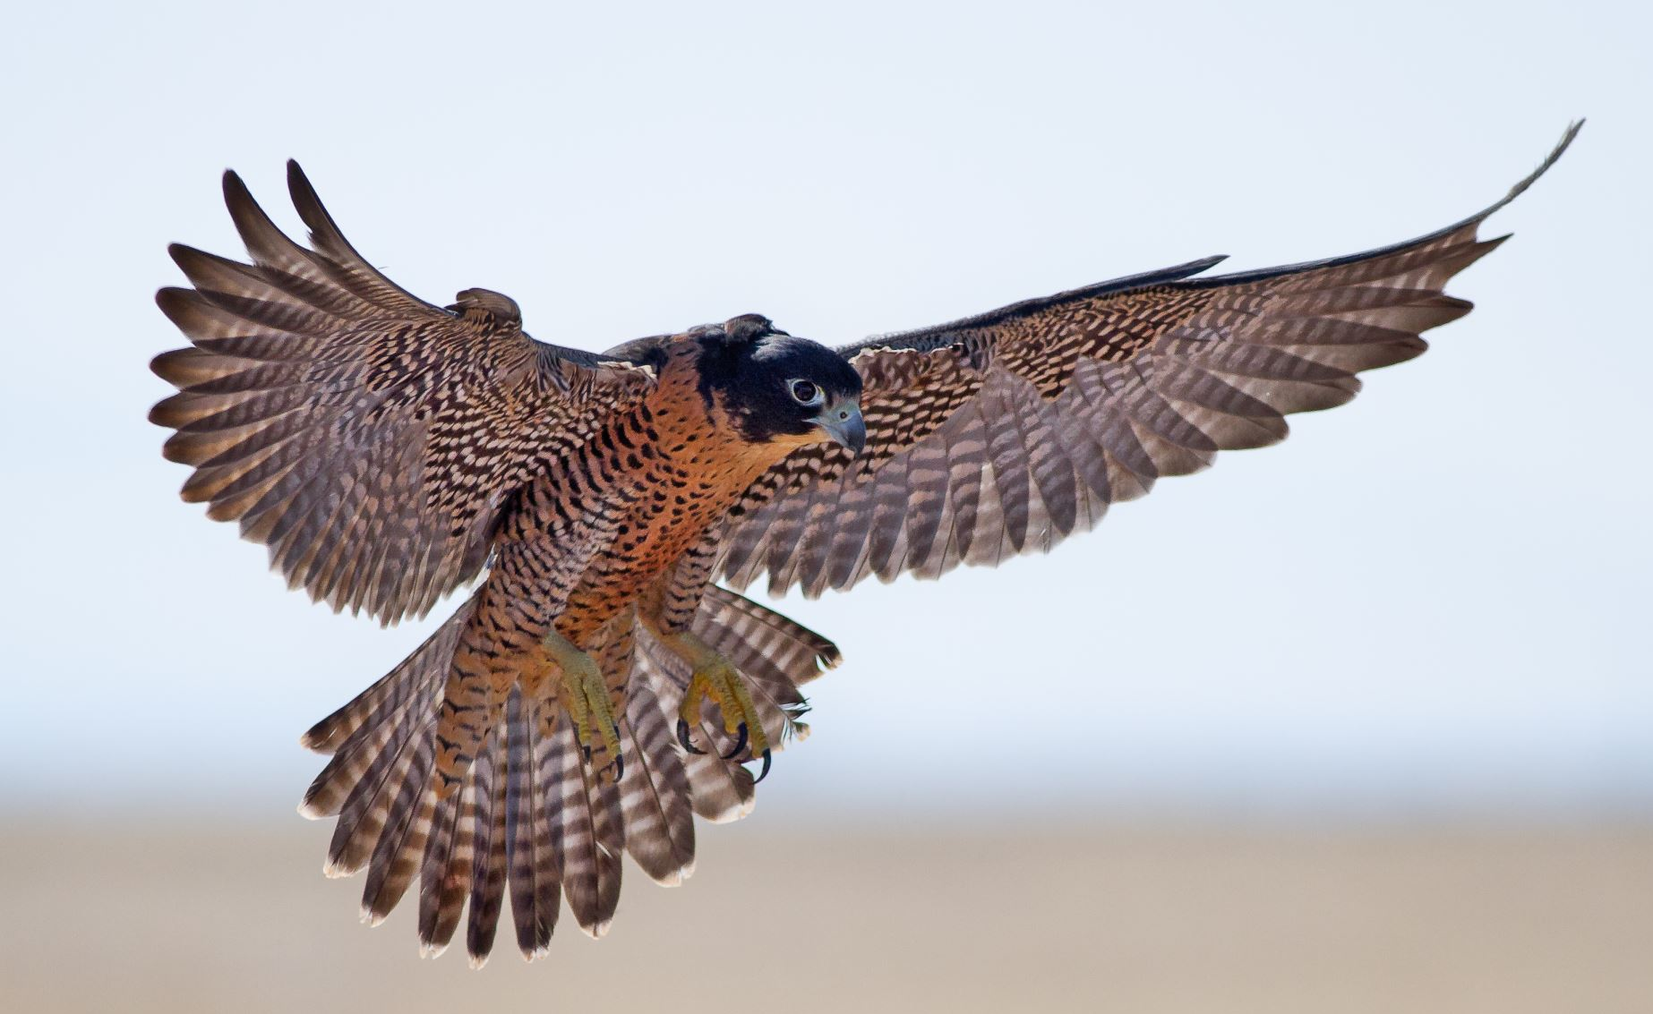
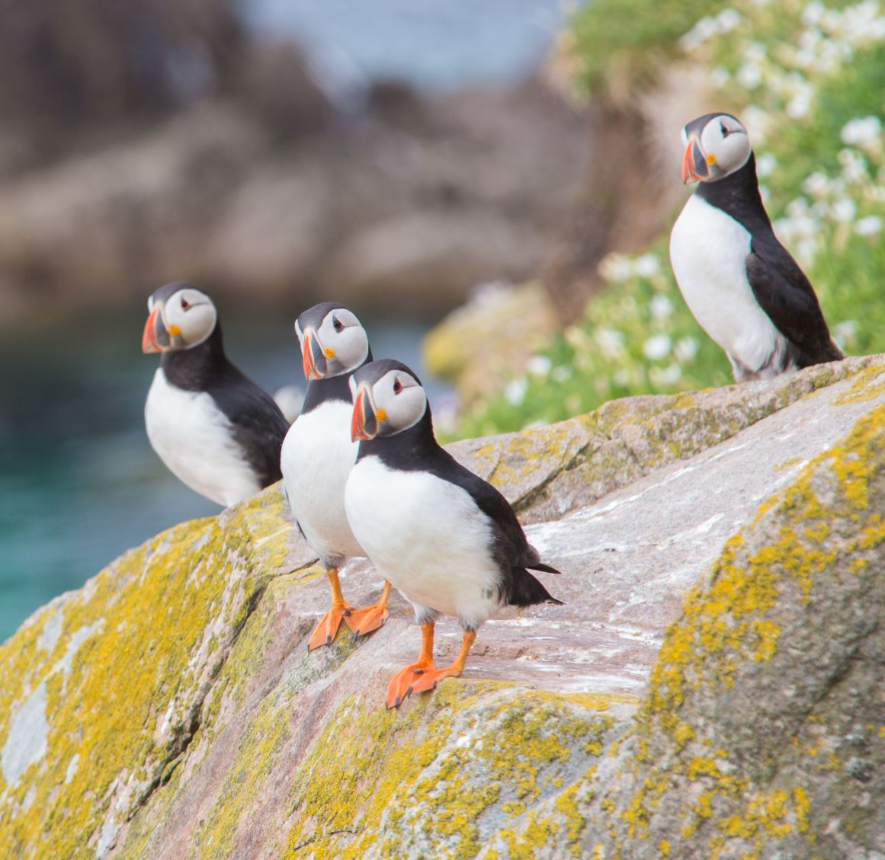

Word Embedding
以二維的 word embedding 為例
大型
長頸鹿
(.9, .9)
羊駝
(-.9, .1)
家畜
野生
隼
(.15, -.4)
小貓
(-.75, -.8)
海鹦
(.85, -.65)
小型
Notes:
如果我們使用的是小型字典便能成功運作，但如果我們有數百萬個單詞，會發生什麼事？我們會因此擁有數百萬個權重！處理這種情況的一個技巧就是使用嵌入。假設我們有一個動物字典，而我們想用兩個數字來代表動物。我們可能會用兩種方法來描述這些動物，例如，牠們家畜/野生的程度和體型大/小。我們會將 - 1 分配給在家畜/野生尺度上完全屬於家畜的動物，並將 + 1 分配給在家畜/野生尺度上完全屬於野生的動物。
這叫做嵌入，因為我們會運用更高的維度 (所有動物都為類別)，並將動物對應到較小的維度空間。我們在這裡使用兩個描述符，所以這是一種二維嵌入。如果我們使用三個描述符，例如家畜/野生、體型大/小和獵物/掠食者，便會是一種三維嵌入。
以前，有一群語言學家曾試圖將值分配給單詞描述符來進行此練習。現在，我們可以使用神經網路。

Slide 9
RNN model

Slide 10
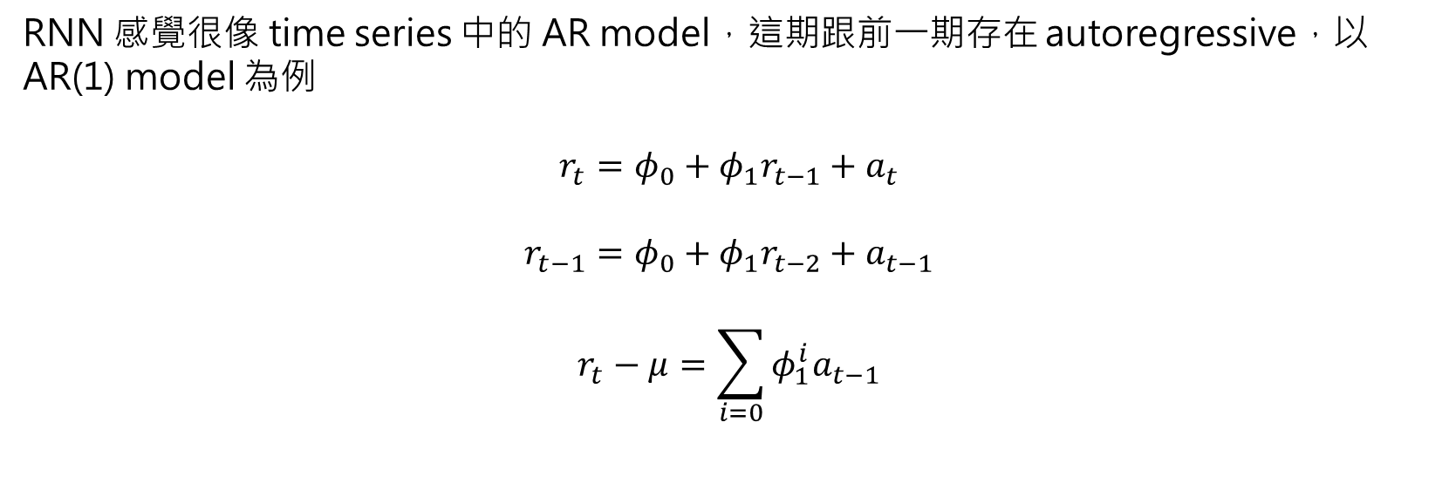
RNN 感覺很像 time series 中的 AR model，這期跟前一期存在 autoregressive，以 AR(1) model 為例
$$r_{t}=φ_{0}+φ_{1}r_{t−1}+a_{t}$$
$$r_{t−1}=φ_{0}+φ_{1}r_{t−2}+a_{t−1}$$
$$r_{t}−μ=\sum_{i=0}{φ_{1}^{i}a_{t−1}}$$

Slide 11
RNN
「Cats say ___.
(貓說 ___。)」
我們嘗試去預測句子中第三個單字，但這些句子的低一個單字會對預測結果造成重大的影響
我們希望在預測第三個字時也要考慮到前面兩個字
字典
「Dogs say ___.
(狗說 ___。)」
Cats (貓)
Dogs (狗)
Meow (喵)
Say (說)
Woof (汪)
Notes:
我們在這裡試著預測這些句子的第三個單詞，但這些句子的第一個單詞會對預測結果造成重大影響。

Slide 12
RNN
「Cats say ___.
(貓說 ___。)」
字典
Cats (貓)
Dogs (狗)
Cats (貓)
Meow (喵)
Cats (貓)
Dogs (狗)
Meow (喵)
Say (說)
Woof (汪)
Dogs (狗)
Say (說)
RNN
Woof (汪)
Meow (喵)
Say (說)
輸出
嵌入
Woof (汪)
輸入
Notes:
為了將第一個單詞保留在記憶體中，我們要建立遞歸神經網路，又名 RNN。看到實際使用狀況會更容易理解，所以讓我們來透過貓的範例進行逐步介紹。

Slide 13
RNN
0
「Cats say ___.
(貓說 ___。)」
字典
0
.1
-.5
.6
0%
0
0%
50%
Cats (貓)
Dogs (狗)
Meow (喵)
Say (說)
Woof (汪)
Cats (貓)
1
50%
0
RNN
0%
0
輸出
0
嵌入
0
輸入
Notes:
當我們執行此操作時，遞歸神經網路層的神經元會像一般神經元一樣輸出數字。

Slide 14
RNN
0
「Cats say ___.
(貓說 ___。)」
字典
0
0
.1
-.5
.6
Cats (貓)
Dogs (狗)
Meow (喵)
Say (說)
Woof (汪)
1
0
RNN
0
輸出
0
嵌入
0
輸入
Notes:
當我們輸入句子的下一個單詞時，會再次使用相同的輸出結果。一般來說，我們的網路會學習到本句開頭的「Cats (貓)」有特定含義，與本句子的其他部分不同。

Slide 15
遞歸神經網路
.1
「Cats say ___.
(貓說 ___。)」
字典
-.5
.6
0
Cats (貓)
Dogs (狗)
Meow (喵)
Say (說)
Woof (汪)
0
RNN
0
Say (說)
1
輸出
嵌入
0
輸入
Notes:
我們會再次將我們的網路重新用在下一個單詞「say (說)」。當我們將它和「cats (貓)」的編碼結合在一起......

Slide 16
RNN
.1
「Cats say ___.
(貓說 ___。)」
字典
-.5
-.3
.2
.5
0%
.6
0%
0
100%
Cats (貓)
Dogs (狗)
Meow (喵)
Say (說)
Woof (汪)
0%
0
RNN
0%
0
1
輸出
嵌入
0
輸入
Notes:
我們就會在遞歸神經網路中獲得新的編碼，以及句子中下一個單詞的全新預測結果。

Slide 17
RNN
輸入
輸入
遞迴類神經網路 RNN
長短期記憶 LSTM
輸出
輸出
Notes:
在實驗中，我們將使用遞歸神經網路演變而成的模型，稱為長短期記憶單元或 LSTM。其不同之處在於長短期記憶有自己的一套神經元作為其記憶體。目的是要引起關注。如果在長短期記憶輸入長文字段落，模型在記住文字的關鍵元素方面，會表現得比較好。
如果你有興趣瞭解更多有關數學原理的資訊，請觀看這部優秀的動畫，其中含有詳細的介紹：https://www.youtube.com/watch?v=8HyCNIVRbSU (英文)

Slide 18
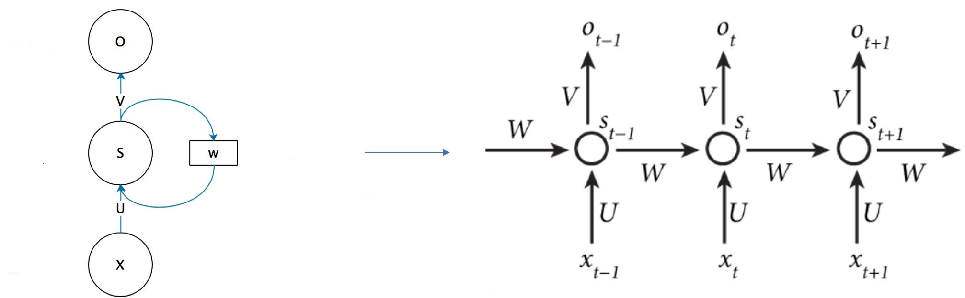
RNN
輸出層
V、W、U 都是權重
隱藏層
輸入層

Slide 19
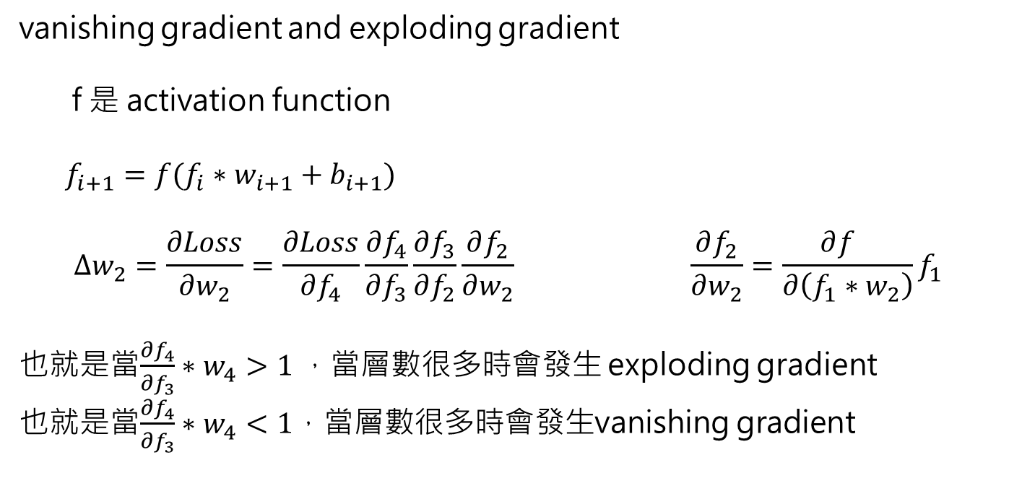
LSTM
LSTM 是 RNN 的改良，為了解決梯度爆炸和梯度消失的問題
vanishing gradient and exploding gradient
f 是 activation function
$f_{i+1}=f(f_{i}∗w_{i+1}+b_{i+1})$
$$Δw_{2}=\frac{∂Loss}{∂w_{2}}=\frac{∂Loss}{∂f_{4}}\frac{∂f_{4}}{∂f_{3}}\frac{∂f_{3}}{∂f_{2}}\frac{∂f_{2}}{∂w_{2}} \frac{∂f_{2}}{∂w_{2}}=\frac{∂f_{}}{∂\left(f_{1}∗w_{2}\right)}f_{1}$$
也就是當$\frac{∂f_{4}}{∂f_{3}}∗w_{4}>1$，當層數很多時會發生 exploding gradient
也就是當$\frac{∂f_{4}}{∂f_{3}}∗w_{4}<1，\text{當層數很多時會發生}\text{vanishing} \text{gradient}$

Slide 20
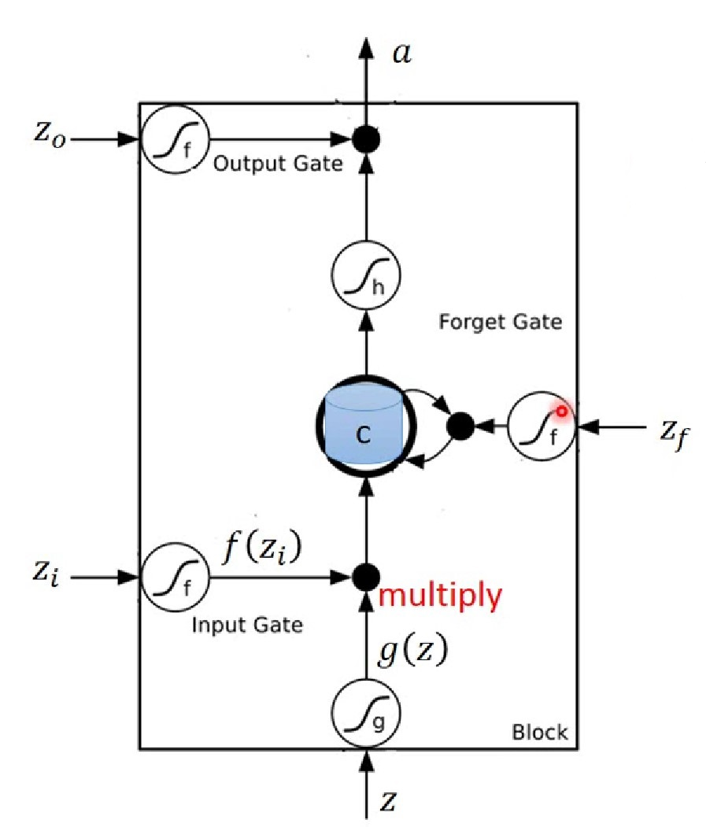
LSTM
LSTM 由 3 個gate 組成:
Input Gate : 決定這次 input 要不要加入運算
Output Gate : 決定是否將運算結果輸出，否則輸出 0
Forget Gate : 是否遺忘而原本 memory cell內的值
4 的 inputs，1 個 output
z
z
z
z

Slide 21
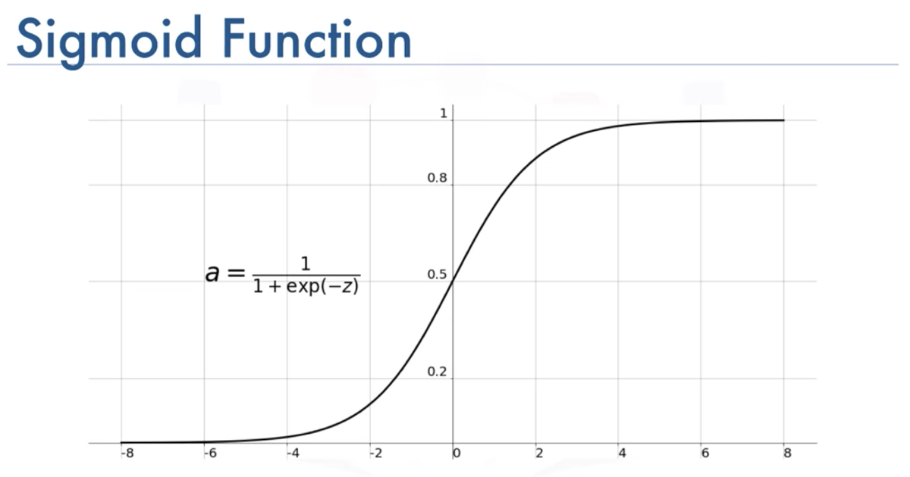
LSTM
紅色圈起來的 activation function 是sigmoid function 其值域界在 0 ~ 1 之間
z
z
z
z

Slide 22
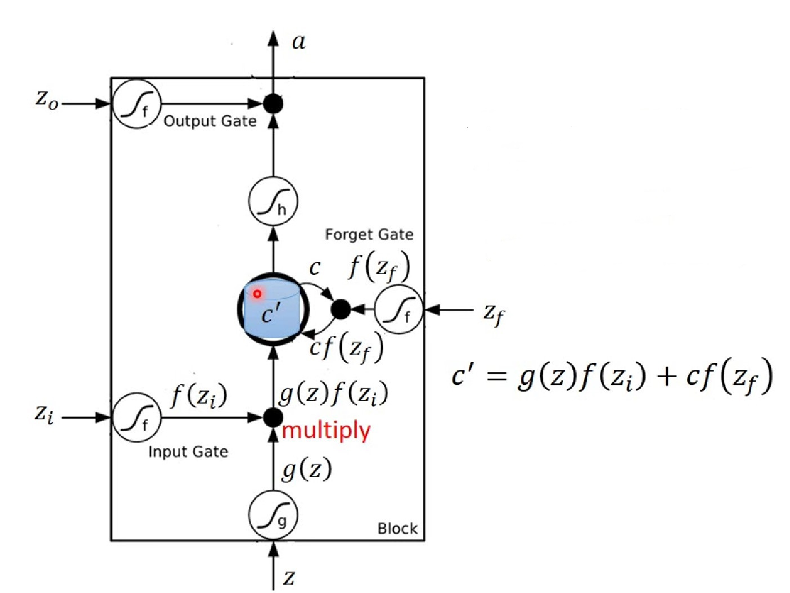
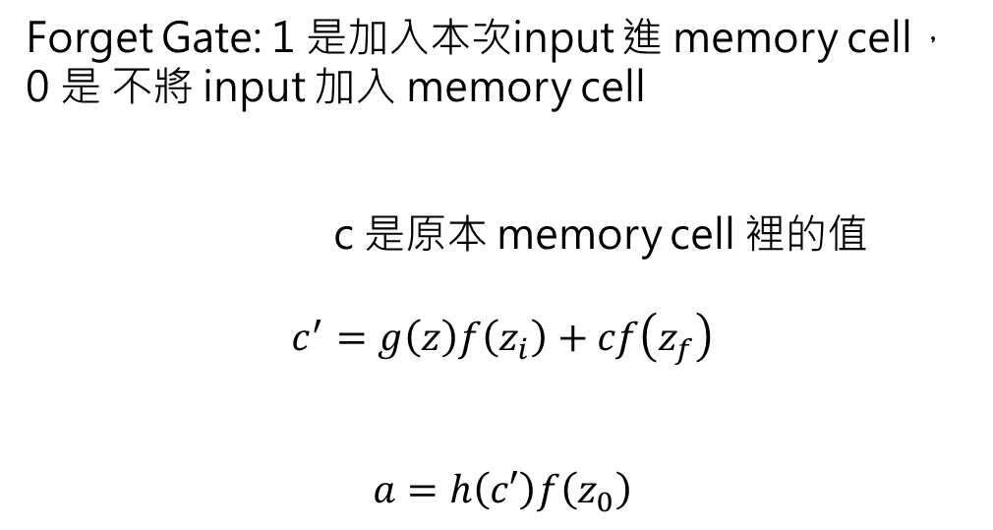

LSTM
Forget Gate: 1 是加入本次input 進 memory cell， 0 是 不將 input 加入 memory cell
c 是原本 memory cell 裡的值
$$c^{′}=g\left(z\right)f\left(z_{i}\right)+cf\left(z_{f}\right)$$
$$a=h\left(c′\right)f\left(z_{0}\right)$$
z
$$f\left(z_{0}\right)$$
z
z

Slide 23
Code

